Slide 1

Процедура прохождения допинг-контроля.
Права и обязанности спортсменов.
АССОЦИАЦИЯ
РОССИЙСКОЕ АНТИДОПИНГОВОЕ АГЕНСТВО «РУСАДА»

Slide 2













Процедура допинг-контроля
Уведомление спортсмена
Пункт допинг контроля
Процедура отбора пробы
права и
обязанности
отсрочка
правила
поведения
нахождение до окончания
процедуры
пробы:
стандартная,
промежуточная, дополнительная
кровь
модификации

Slide 3
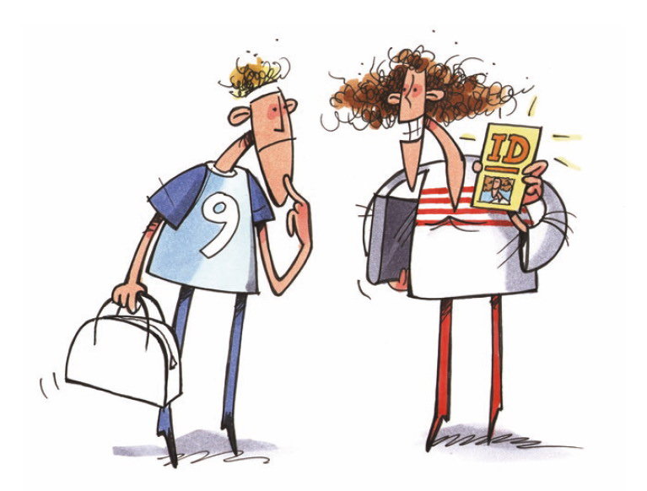
Документы, предъявляемые ИДК спортсмену
удостоверение инспектора допинг-контроля (ИДК) - оригинал документа или в электронном виде. У шаперонов - документ удостоверяющий личность либо аккредитация (соревнование).
если удостоверение ИДК без фотографии - предъявляют документ, удостоверяющий личность инспектора
распоряжение на миссию (только первую страницу)
если инспектор представляет организацию, отличную от инициатора тестирования- предъявить письмо о полномочиях от организации, инициировавшей тестирование (копию или в электронном виде)
оформление процедуры допинг-контроля может проводиться с использованием протоколов и форм допинг-контроля в электронном виде, при этом, после завершения процедуры, экземпляр протокола допинг-контроля спортсмена направляется на указанный им электронный адрес

Slide 4
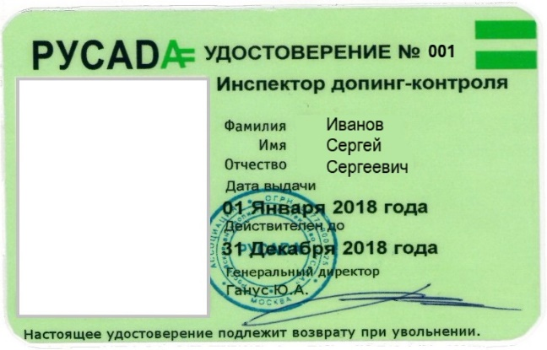
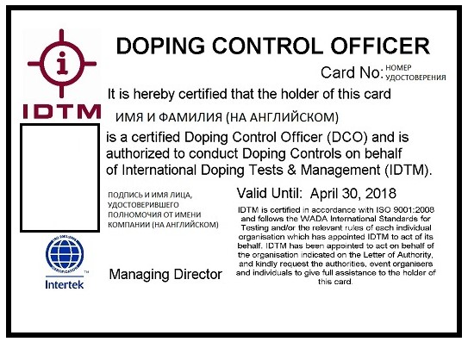
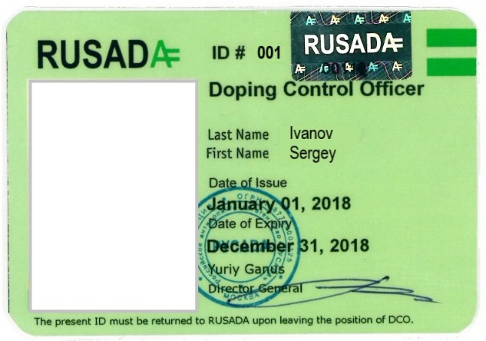
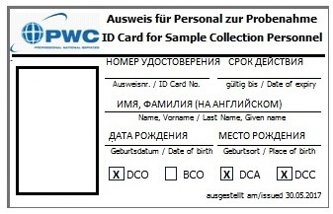
Процедура прохождения допинг-контроля. Права и обязанности спортсменов.
Удостоверение ИДК
РУСАДА
Международ. организации по отбору проб

Slide 5
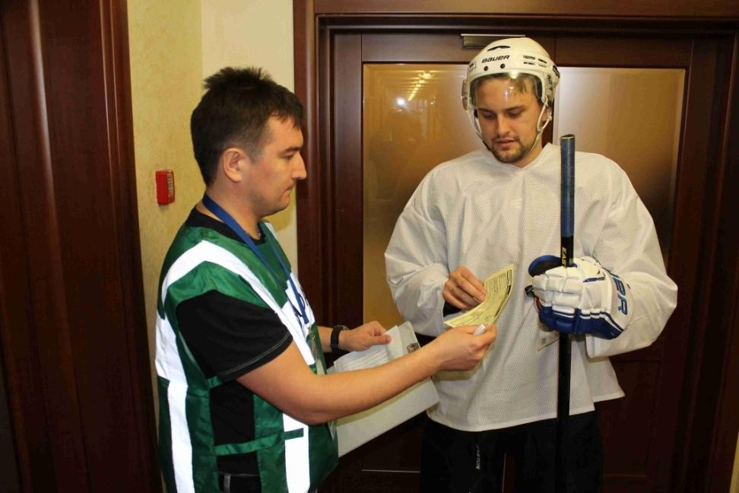
Уведомление спортсмена
ИДК или шаперон (сопровождающий):
сообщает спортсмену о необходимости прохождения процедуры допинг-контроля
информирует спортсмена о его правах и обязанностях
сопровождает спортсмена до пункта допинг-контроля
Спортсмен:
подписывает бланк
уведомления
следует за ИДК (шаперон)
1. Уведомление спортсмена

Slide 6
Права и обязанности спортсмена
Имеет право на: Обязан:
представителя
переводчика
конфиденциальность
информированность о деталях процедуры допинг-контроля
подачу запроса об отсрочки прохождения процедуры по уважительным причинам
запрос на модификации для спортсменов с ограниченными возможностями или для
несовершеннолетних спортсменов
оставаться в поле зрения шаперона с момента уведомления до момента
прибытия на пункт допинг-контроля
предоставить документ, удостоверяющий личность спортсмена
немедленно явиться на пункт
допинг-контроля и выполнять все требования, связанные с процедурой допинг-контроля, если нет
необходимости в отсрочке
соблюдать все необходимые требования (спортсмен не должен
принимать душ и ходить в туалет до завершения процедуры допинг
контроля)

Slide 7
Причины отсрочки немедленной явки
спортсмена на пункт допинг-контроля
Необходимость:
срочная медицинская помощь
окончания тренировочного процесса (после уведомления
спортсмена в период тренировки)
переодевания в более комфортную одежду
забрать документ, удостоверяющий его личность
присутствия на награждении победителей соревнований
участия в пресс-конференции после соревнований
участия в дальнейших стратах

Slide 8
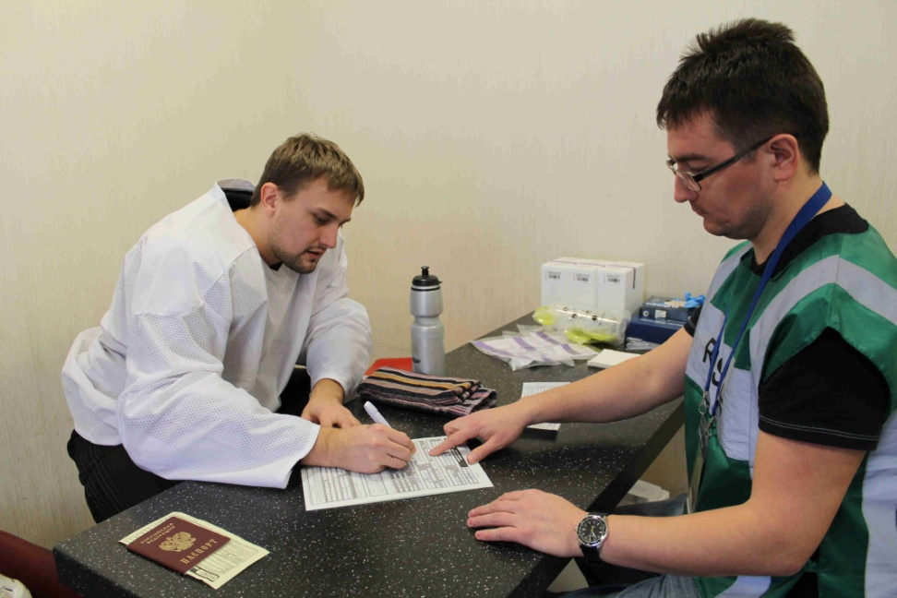
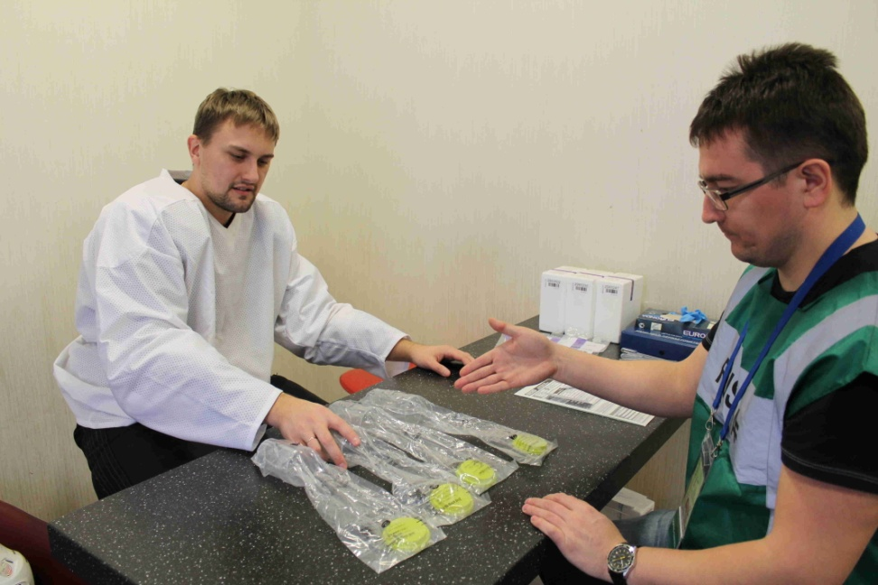
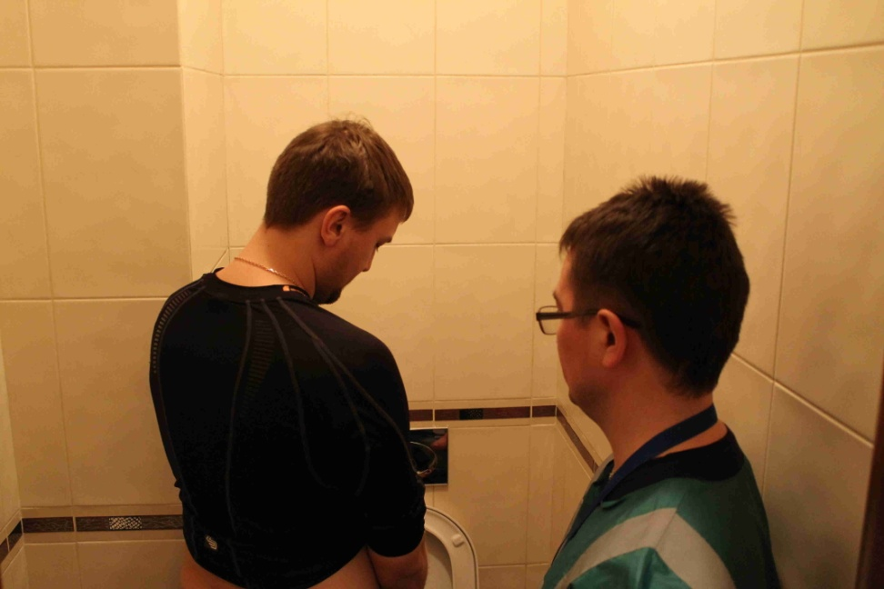
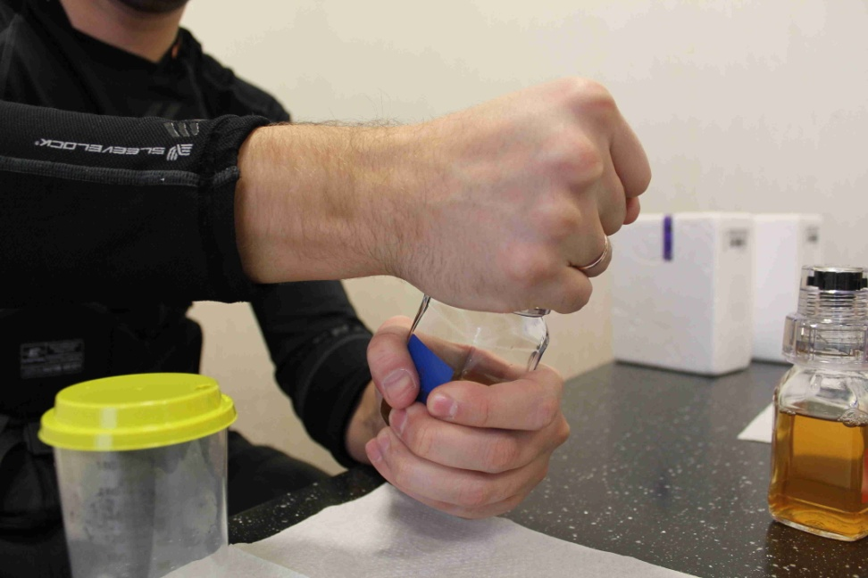
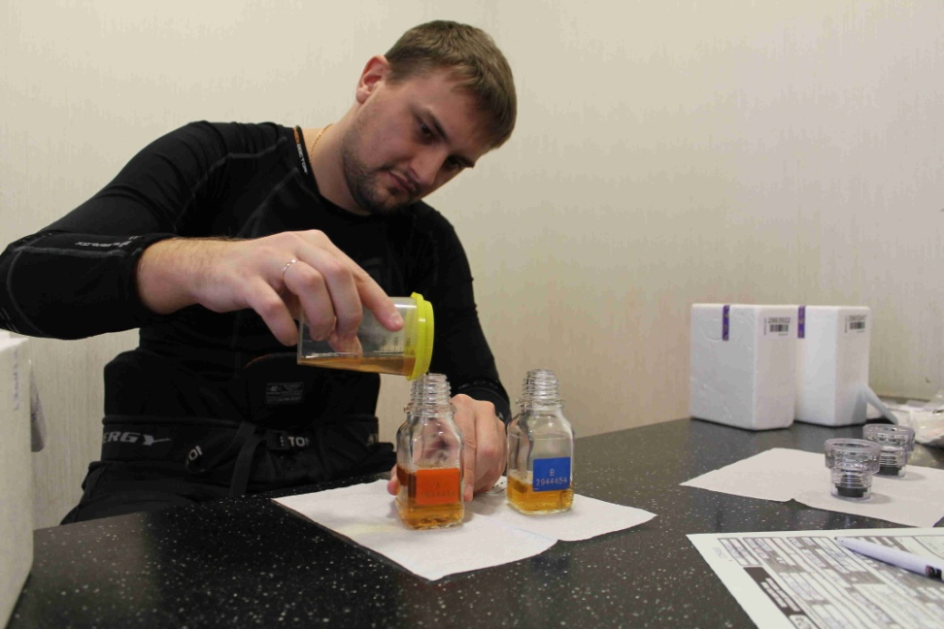
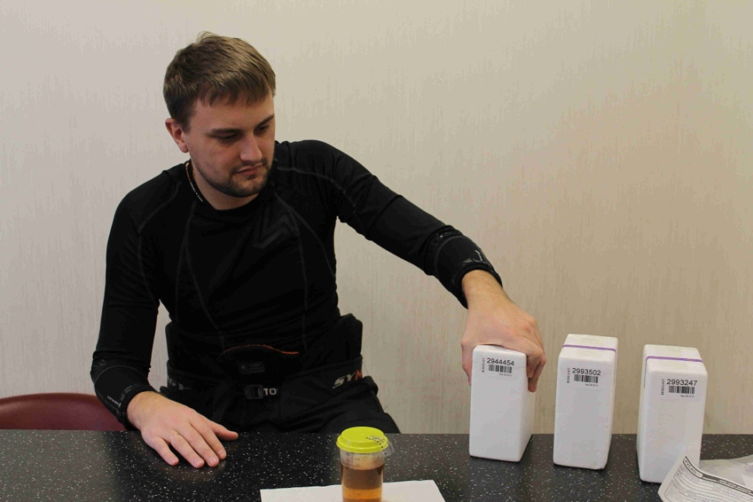
2. Прибытие на пункт и заполнение протокола допинг-контроля
4. Сдача пробы мочи
3. Выбор мочеприемника
7. Упаковка пробы
6. Розлив пробы
5. Проверка комплекта для упаковки пробы

Slide 9
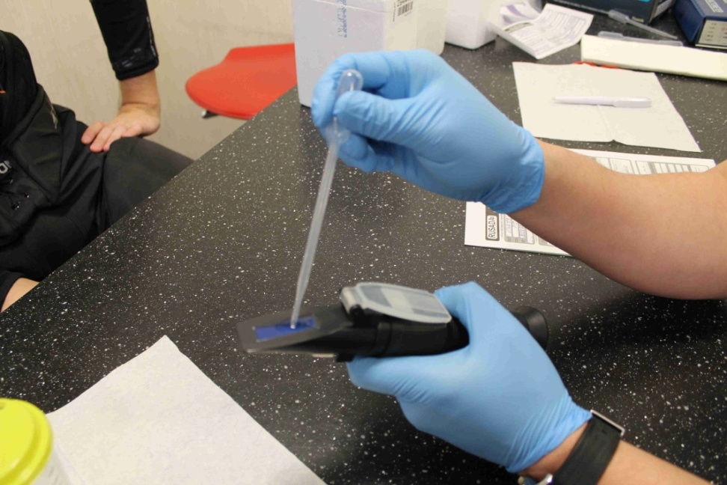
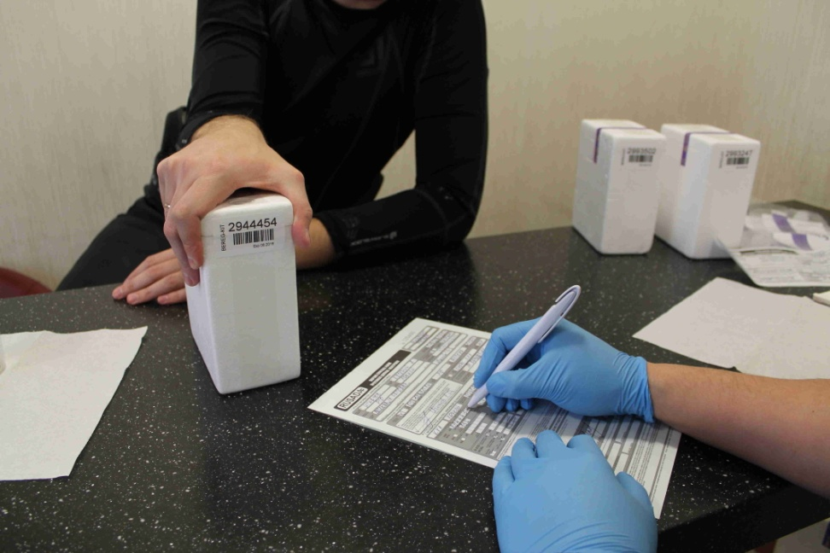
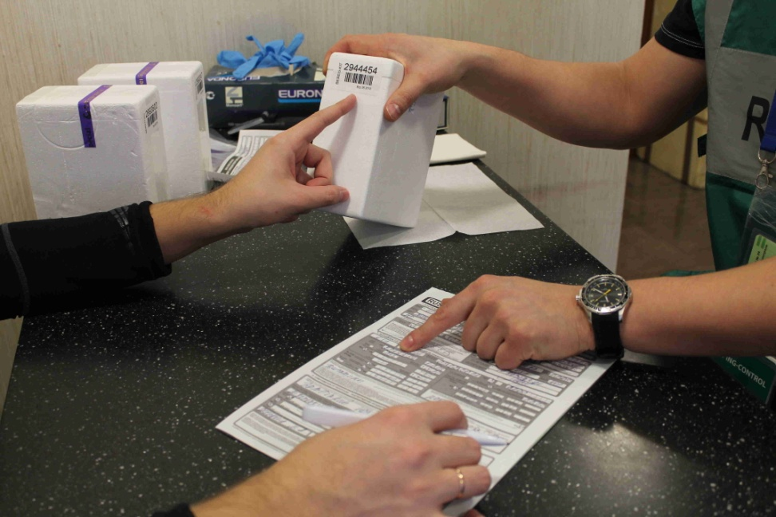
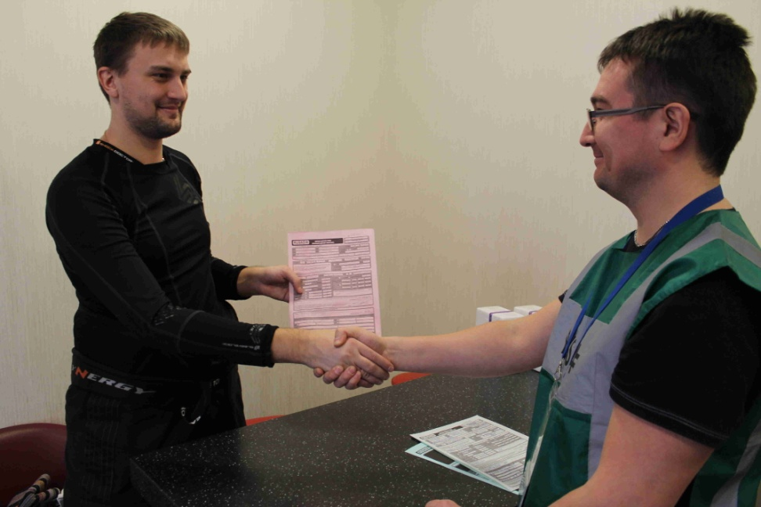
8. Проверка плотности мочи
9. Заполнение протокола допинг-контроля
10. Завершение заполнения протокола допинг-контроля
Промежуточная проба

Slide 10
Промежуточная проба
время между попытками сдачи пробы спортсмен проводит в комнате ожидания под присмотром шаперона
каждый раз спортсмен начинает выполнять все действия с момента выбора мочеприемника
проба с первой (первых) попыток смешивается с последней, и если ее объем достаточен, процедура продолжается в стандартном режиме

Slide 11
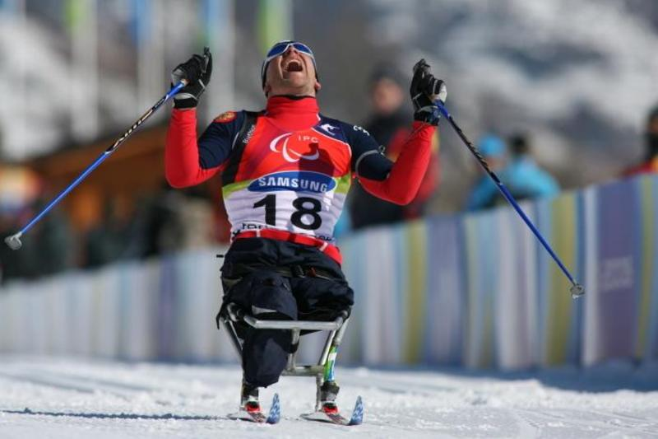
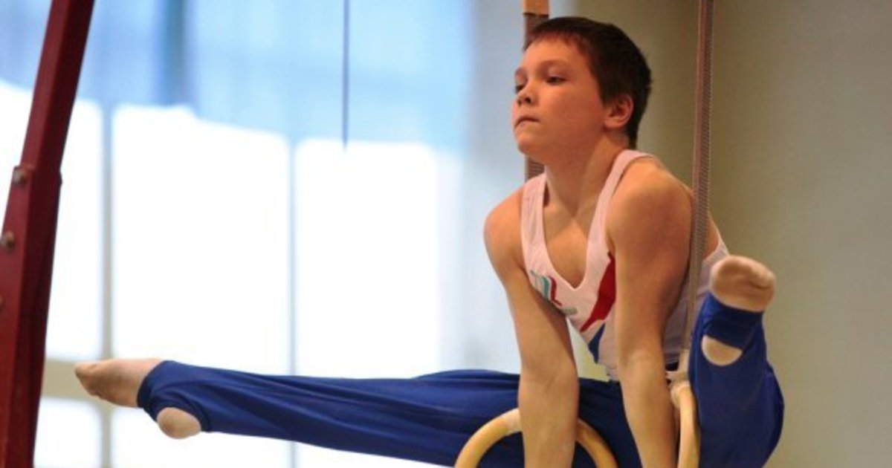
Модификации
несовершеннолетние спортсмены
спортсмены с ограниченными возможностями

Slide 12
Особенности сдачи пробы крови
биологический паспорт – выжидается минимум два часа после окончания любой физической нагрузки, при других анализах – 30 минут
десять минут в сидячем положении перед сдачей пробы
можно сдавать пробу в лежачем положении
максимальное количество попыток - три

Slide 13
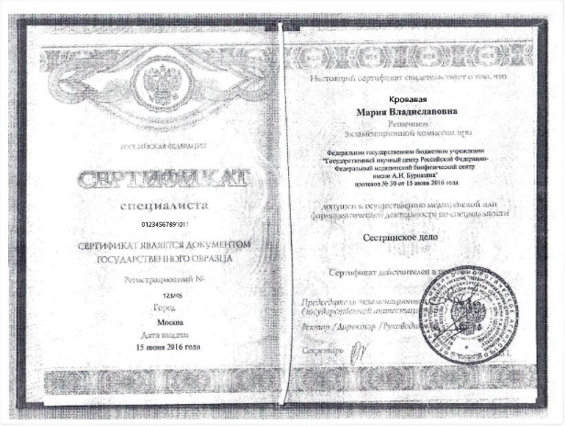
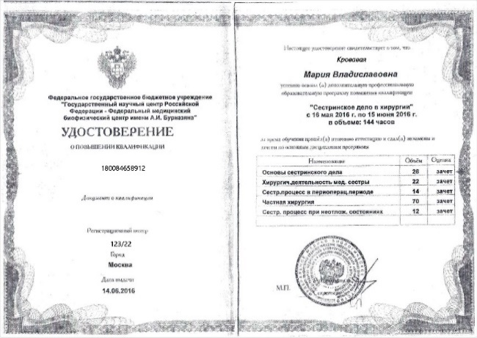
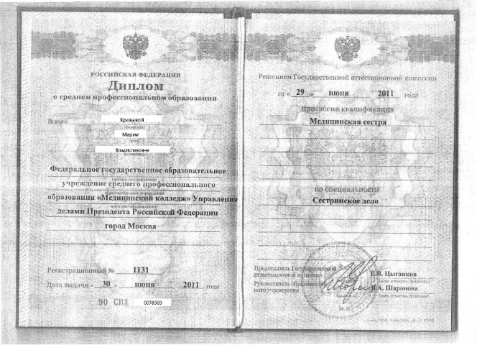

Инспектор по сбору крови (ИСК) должен обладать одним из следующих документов:
СЕРТИФИКАТ специалиста
УДОСТОВЕРЕНИЕ
о повышении квалификации
ДИПЛОМ
о среднем профессиональном образовании

Slide 14
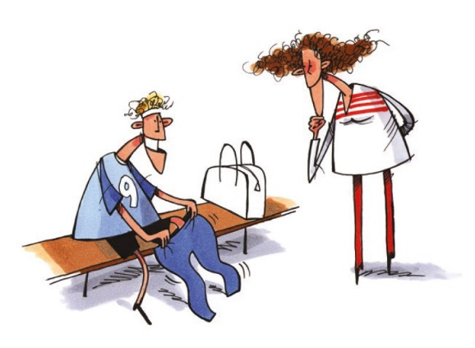
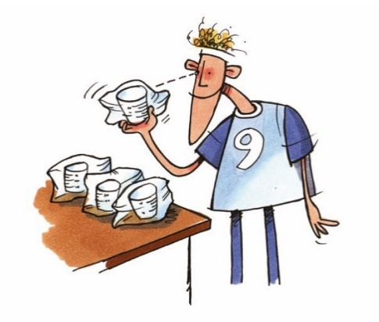
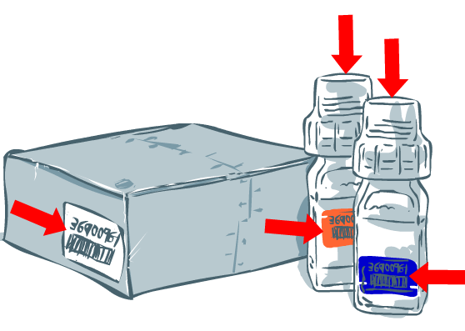
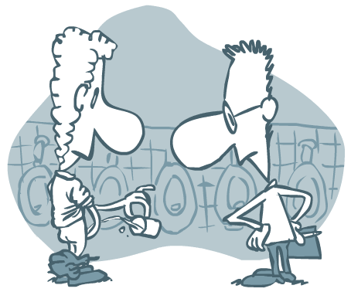
Это важно помнить!
После уведомления спортсмен находится в поле зрения ИДК
Выбирая комплекты для сдачи и упаковки проб необходимо удостовериться в целостности наборов
Все номера на комплекте должны совпадать
Отбор пробы осуществляется непосредственно под наблюдением ИДК
Все замечания, комментарии, отклонения во время процедуры следует записывать в протокол допинг-контроля.
В конце процедуры копии всех заполняемых протоколов выдаются спортсмену.

Slide 15
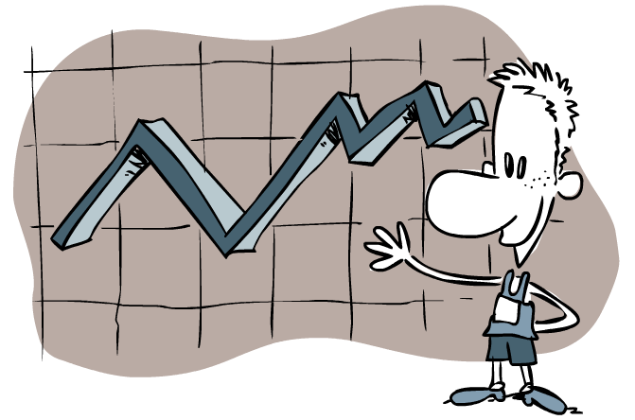
Получение результатов отобранных проб
результаты проб спортсмен может увидеть в своем профиле в системе АДАМС
о неблагоприятном результате обязательно сообщается спортсмену, Общероссийской федерации по виду спорта, Международной федерации по виду спорта и ВАДА
если у спортсмена нет профиля/нет доступа к профилю в системе АДАМС, то он может написать запрос (лично) либо Общероссийская Федерация по виду спорта (в данном случае Российский футбольный союз) на имя генерального директора в РУСАДА с просьбой предоставить информацию о результатах отобранных проб, указав ФИО, номер пробы, дату отбора и дополнительные данные (например место отбора)

Slide 16
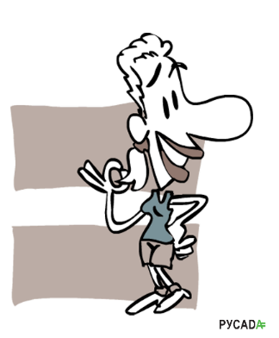




СПАСИБО ЗА ВНИМАНИЕ!
www.rusada.ru
rusada@rusada.ru
тел.: +7 (495) 788 40 60
Горячая линия: 8 (800) 770-03-32 (бесплатно по РФ)
+7 (965) 327-16-78
ПРОВЕРИТЬ ПРЕПАРАТ: list.rusada.ru
ОБУЧЕНИЕ: rusada.triagonal.net
125284, г. Москва, Беговая ул., д.6А

